Slide 1

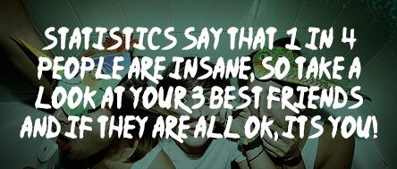
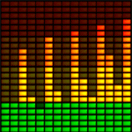
“Statistiek, is dat moeilijk?”
Gemiddelde
“De gemiddelde mens heeft minder dan twee benen”
“Wanneer je met je achterste op een brandende barbecue, en met je hoofd in een werkende diepvriezer zit, is je gemiddelde lichaamstemperatuur in orde”
Kansrekening
Histogram

Slide 2
“Statistiek betekent dat je nooit hoeft te zeggen dat je het zeker weet”
Statistiek in het lab begint bij betrouwbaarheid

Slide 3
Betrouwbaarheid
Welke uitslag mag ik doorgeven?
Hoe betrouwbaar is mijn meting?
Wat betekent betrouwbaar precies?

Slide 4
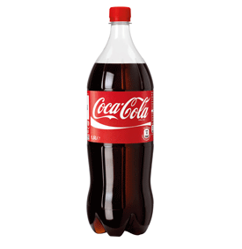
Betrouwbaarheid
Suikergehalte van cola
Gehalte = 101 g/L
Hoe betrouwbaar is dit?
betrouwbaar
precies
juist

Slide 5
Precisie en juistheid
Waar kijken we hier naar?
Welke zijn juist?
Welke zijn precies?

Slide 6
Precisie
Officiële definitie
De precisie van een analysemethode is de mate van spreiding in de meetresultaten door de methode een herhaald aantal malen onder vastgelegde condities op hetzelfde homogene monster uit te voeren.
Wanneer dit door dezelfde analist gebeurt spreekt men van herhaalbaarheid.
Wanneer dit door verschillende analisten of verschillende laboratoria gebeurt spreekt men van reproduceerbaarheid .

Slide 7
Precisie
Suikergehalte van cola
Gehalte = 101 g/L
Meting herhalen (zelfde monster, zelfde analist)
Gehalte = 97 g/L
Verwerken tot een interval
Opdracht
Bereken de absolute en relatieve meetonzekerheid van deze meting en geef het resultaat in de juiste notatie
Suikergehalte = 99 ± 2 g/L
Suikergehalte = 99 g/L ± 2,0 %

Slide 8
Precisie
Suikergehalte van cola, nog een meting
Gehalte = 101 g/L
Gehalte = 97 g/L
Gehalte = 96 g/L
Opdracht
Bereken weer de absolute en relatieve meetonzekerheid van deze meting en geef het resultaat in de juiste notatie
Suikergehalte = 98 ± 3 g/L
Suikergehalte = 98 g/L ± 3,1 %

Slide 9
Precisie
Soms is de meetonzekerheid van een meetmethode bekend. De meetmethode is dan gevalideerd.
Je kunt dan ook bij 1 meting een meetonzekerheid opgeven
Voorbeeld: de meetonzekerheid van de meetmethode van het suikergehalte is 2,0 %
Opdracht
Van een andere frisdrank is het suikergehalte bepaald op 86 g/L.
Bereken de absolute meetonzekerheid van deze meting en geef het resultaat in de juiste notatie
Gehalte = 86 ± 1,72 g/L = 86 ± 2 g/L
Gehalte = 86 g/L ± 2,0 %
Afronden

Slide 10
Precisie
We gaan de meting nu een aantal malen herhalen.
Dan geldt:
Hoe meer metingen hoe groter de precisie:
Bij n metingen wordt dan de uitslag keer zo nauwkeurig
We hebben nu de volgende uitslagen:
86 g/L, 88 g/L, 85 g/L en 89 g/L
Bereken de nieuwe meetonzekerheid van deze meting en geef het resultaat in de juiste notatie
Dus de meetonzekerheid wordt 2,0 %/2 = 1,0 %
Gehalte = 87,0 ± 0,9 g/L
Gehalte = 87,0 g/L ± 1,0 %

Slide 11
Juistheid
Suikergehalte van cola
Gehalte = 101 g/L
Gehalte = 97 g/L
Gehalte = 96 g/L
Officiële definitie
De juistheid geeft aan of (het gemiddelde van de) gevonden waarde(n) overeenkomt met de waarde die moet worden gevonden (de “werkelijke waarde”).
Door analist gevonden gemiddelde waarde
“Werkelijke” waarde
Juistheid

Slide 12
Juistheid
Door analist gevonden gemiddelde waarde
“Werkelijke” waarde
Juistheid
Wie kent de werkelijke waarde?
Niemand kent de werkelijke waarde !!!!

Slide 13
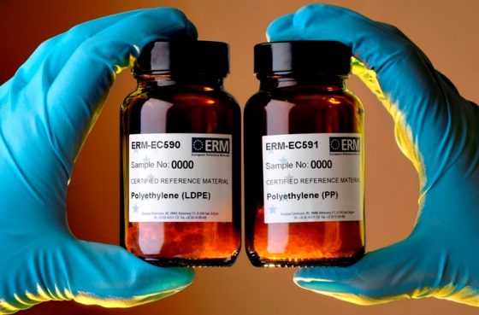
Juistheid
Juistheid kan bepaald worden door een monster in de bepaling mee te nemen waarvan je “exact” weet wat er uit zou moeten komen.
Hoe kom je aan zo´n controlemonster?
Zelf aanmaken in het lab en vervolgens zelf zo nauwkeurig mogelijk de waarde bepalen.
Referentiestoffen kopen (bij o.a. NMI en RIVM). Deze stoffen worden CRM’s genoemd: Certified Reference Material.
Dit gehalte wordt dus altijd opgegeven in de vorm:
………. ± ………

Slide 14

Les voor de analist: altijd kalm blijven

